Slide 1



마이데이터, 데이터3법을 적용한 의료서비스 마이그레이션
SK인포섹 아카데미 클라우드 보안 융합과정 3기
1조
우원하 김민지 김진수 박준용 배슬기 조상우

Slide 2
1. 프로젝트 개요
2. 클라우드 설계
3. 마이데이터, 데이터 3법 적용
4. 결과 보고서 작성
목차

Slide 3
1.
프로젝트 개요

Slide 4
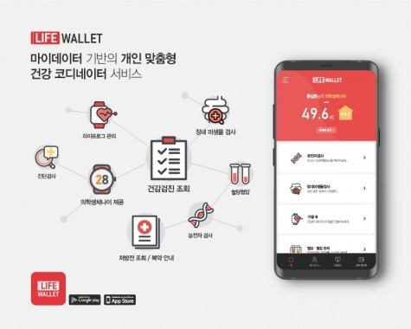
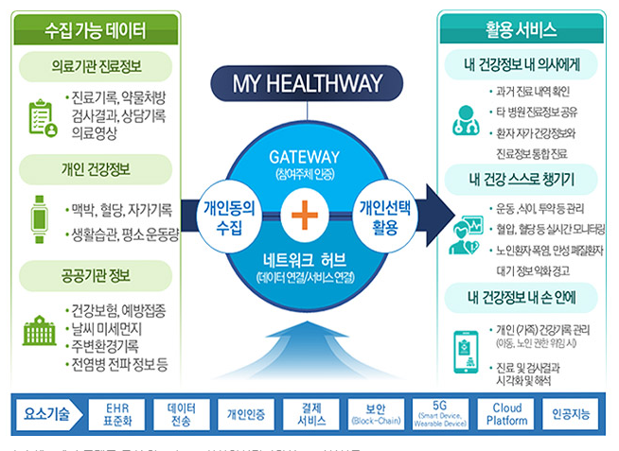
1. 프로젝트 개요
Notes:
3개월간 클라우드 보안에 대해 학습한 내용을 십분 활용하고자 가장 민감한 정보에 대한 보안을 생각해보니 의료데이터가 생각났다.
따라서 의료데이터를 취급하는 서비스를 클라우드로 구축하고 Guard Duty, WAF등 보안대책을 강구, 취약점 분석, 보고서를 작성해보고자 하였는데, 그 중 메디블록을 선정하였다.
왜냐하면 메디블록에서 의료데이터를 블록체인으로 저장하는 방식이 정부 추진 10대과제에 포함되고, 기업 투자 트렌드에도 부합하기 때문이다.
결론적으로 의료데이터를 취급하는 클라우드 아키텍쳐를 의료법, EQST, infosec guide, KISA에 따라 설계하고, 아키텍처에 블록체인이 포함된 경우 보안 측면에서 고려해야 할 사항들을 알아보고자 한다.

Slide 5
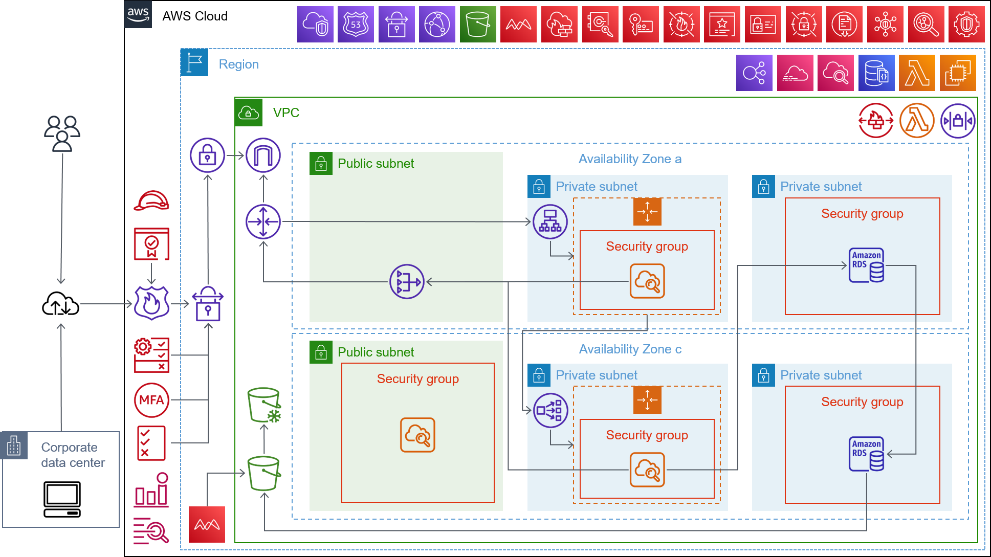
1. 프로젝트 개요
Notes:
3개월간 클라우드 보안에 대해 학습한 내용을 십분 활용하고자 가장 민감한 정보에 대한 보안을 생각해보니 의료데이터가 생각났다.
따라서 의료데이터를 취급하는 서비스를 클라우드로 구축하고 Guard Duty, WAF등 보안대책을 강구, 취약점 분석, 보고서를 작성해보고자 하였는데, 그 중 메디블록을 선정하였다.
왜냐하면 메디블록에서 의료데이터를 블록체인으로 저장하는 방식이 정부 추진 10대과제에 포함되고, 기업 투자 트렌드에도 부합하기 때문이다.
결론적으로 의료데이터를 취급하는 클라우드 아키텍쳐를 의료법, EQST, infosec guide, KISA에 따라 설계하고, 아키텍처에 블록체인이 포함된 경우 보안 측면에서 고려해야 할 사항들을 알아보고자 한다.

Slide 6
2.
클라우드 설계

Slide 7
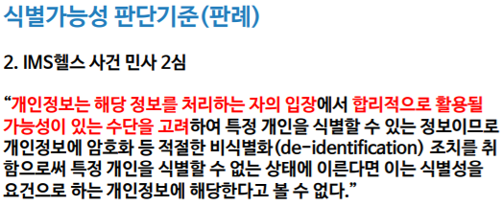
2.1 정책 수립
Notes:
[Amazon GuardDuty]
AWS CloudTrail에는 계정의 거의 모든 API 작업이 기록되지만
이러한 로그에서 의심스러운 활동을 찾아내는 것이 어려움.
AWS 계정 수준에서 CloudTrail 로그와 Amazon VPC 플로우 로그 및
DNS 로그를 지속적으로 면밀히 검토하여 위협 및 의심스러운 활동이 있는지 확인할 수 있음.
[Amazon Inspector]
Amazon EC2 인스턴스에서는 다양한 회사에서 만든 전체 운영 체제 및 애플리케이션이 실행되기 때문에
보안 문제가 발생할 가능성이 가장 큼.
인스턴스를 온디맨드로 진단하고 운영 체제 및 설치된 애플리케이션과 관련된 결과를 제공.
이러한 결과에는 권장되는 완화 조치도 포함
[AWS WAF 및 AWS Shield]
AWS 엣지 로케이션에서 작동하며 탐지하도록 구성된 공격을 사전에 중지.
AWS Shield는 DDoS 활동을 탐지하며 AWS WAF는 Layer Seven 또는 웹 공격을 겨냥

Slide 8
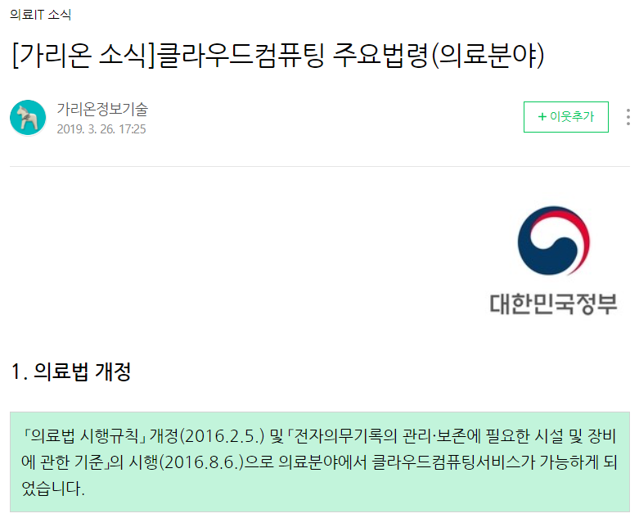
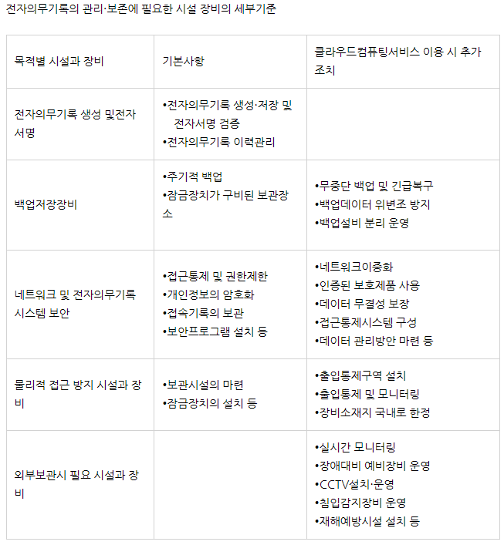
2.1.1 정책 수립 1원칙
의료분야 클라우드 컴퓨팅 주요법령
Notes:
aws native 자료 … 진수형이 올려주신 캡처본 보고
의료데이터를 다루기 때문에 1원칙으로 국가법령을 지켜야 함
가리온 페이지 캡처
https://m.blog.naver.com/PostView.naver?isHttpsRedirect=true&blogId=garionit&logNo=221497932634

Slide 9
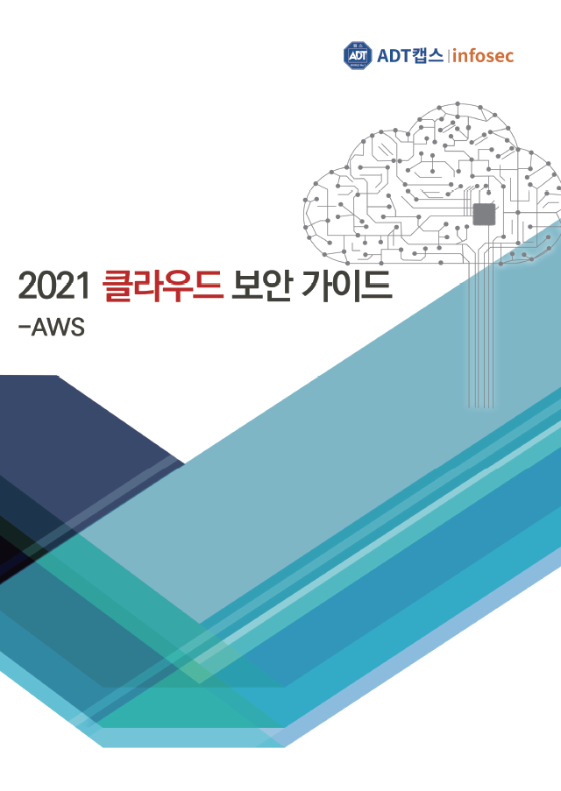
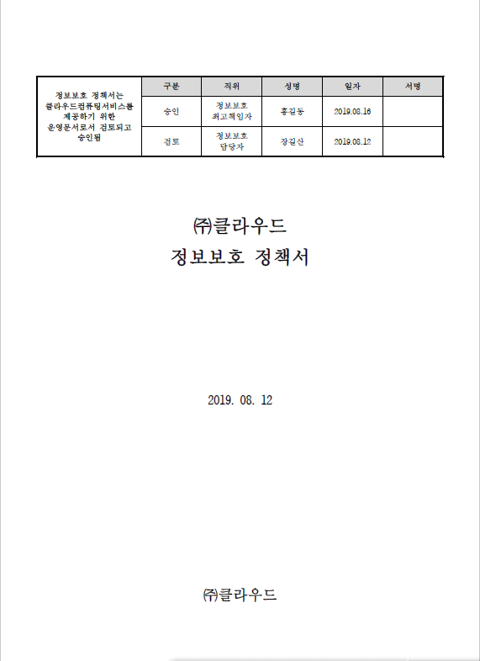
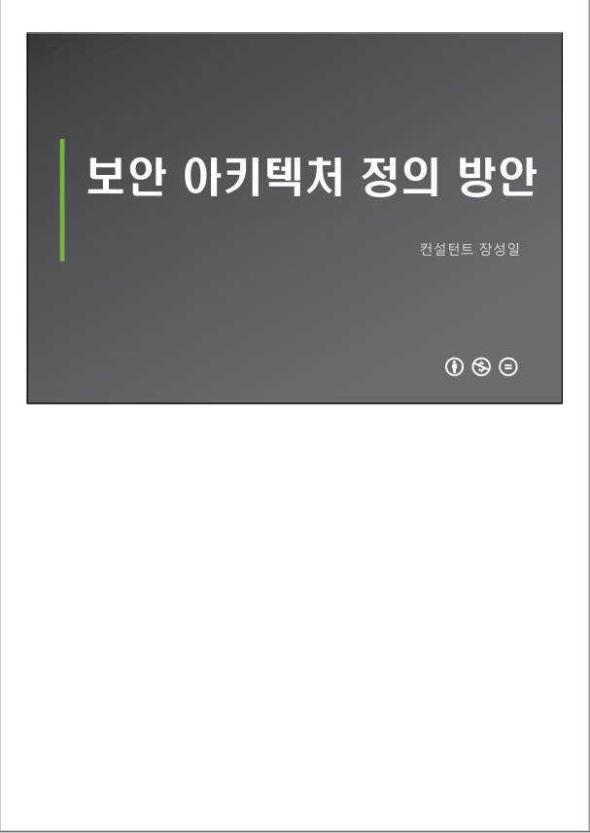

2.1.2 정책 수립 가이드
2021 클라우드 보안 가이드
정보보호 정책 문서 및 지침서
보안 아키텍처 정의방안
가명정보 처리 가이드라인
Notes:
가로로 정렬 & 간단한 코멘트
V 부록_정보보호_정책_문서_및_지침서(IaaS)
V 개발보안-보안 아키텍처 정의 방안(infosec cunsulting)
V 2021 클라우드 보안 가이드(infosec)
V 블록체인 암호기술 가이드라인 & ESQT insight - 블록체인 기술과 보안 위협

Slide 10
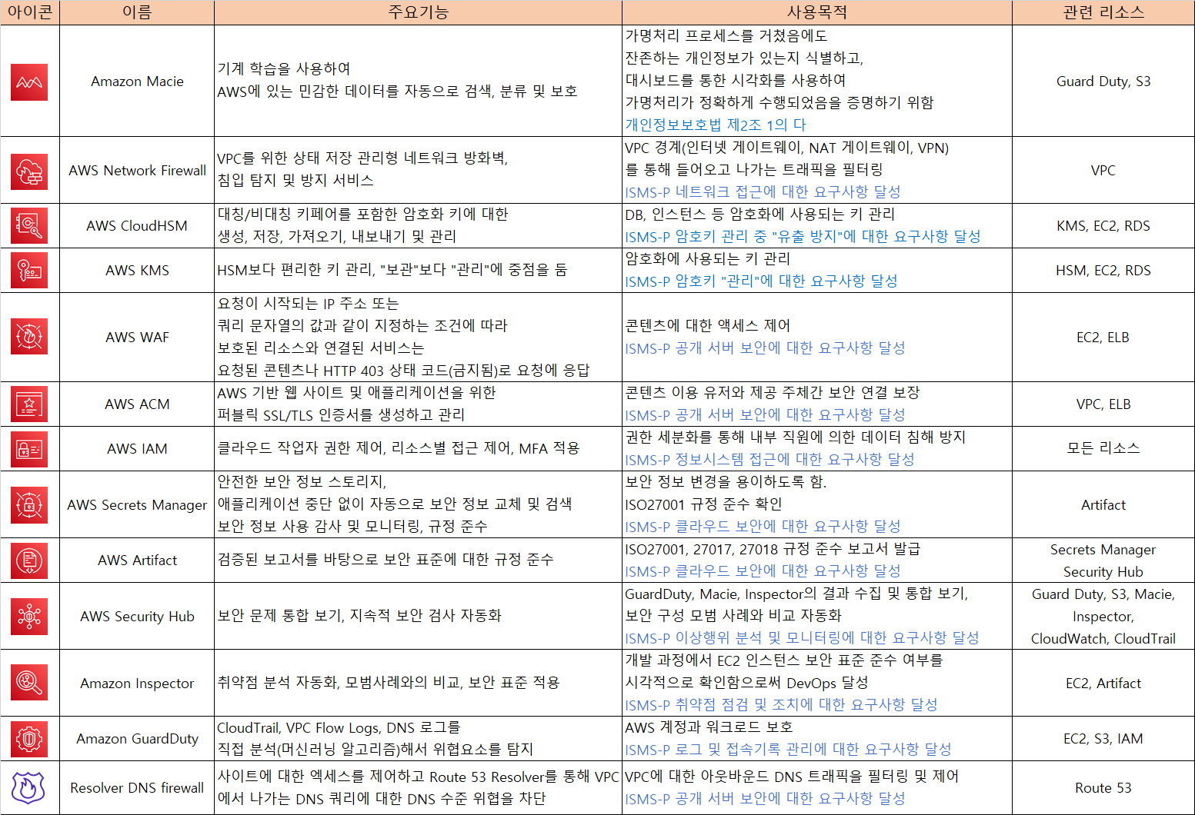
2.1.2 정책 수립 가이드
Notes:
가로로 정렬 & 간단한 코멘트
V 부록_정보보호_정책_문서_및_지침서(IaaS)
V 개발보안-보안 아키텍처 정의 방안(infosec cunsulting)
V 2021 클라우드 보안 가이드(infosec)
V 블록체인 암호기술 가이드라인 & ESQT insight - 블록체인 기술과 보안 위협

Slide 11
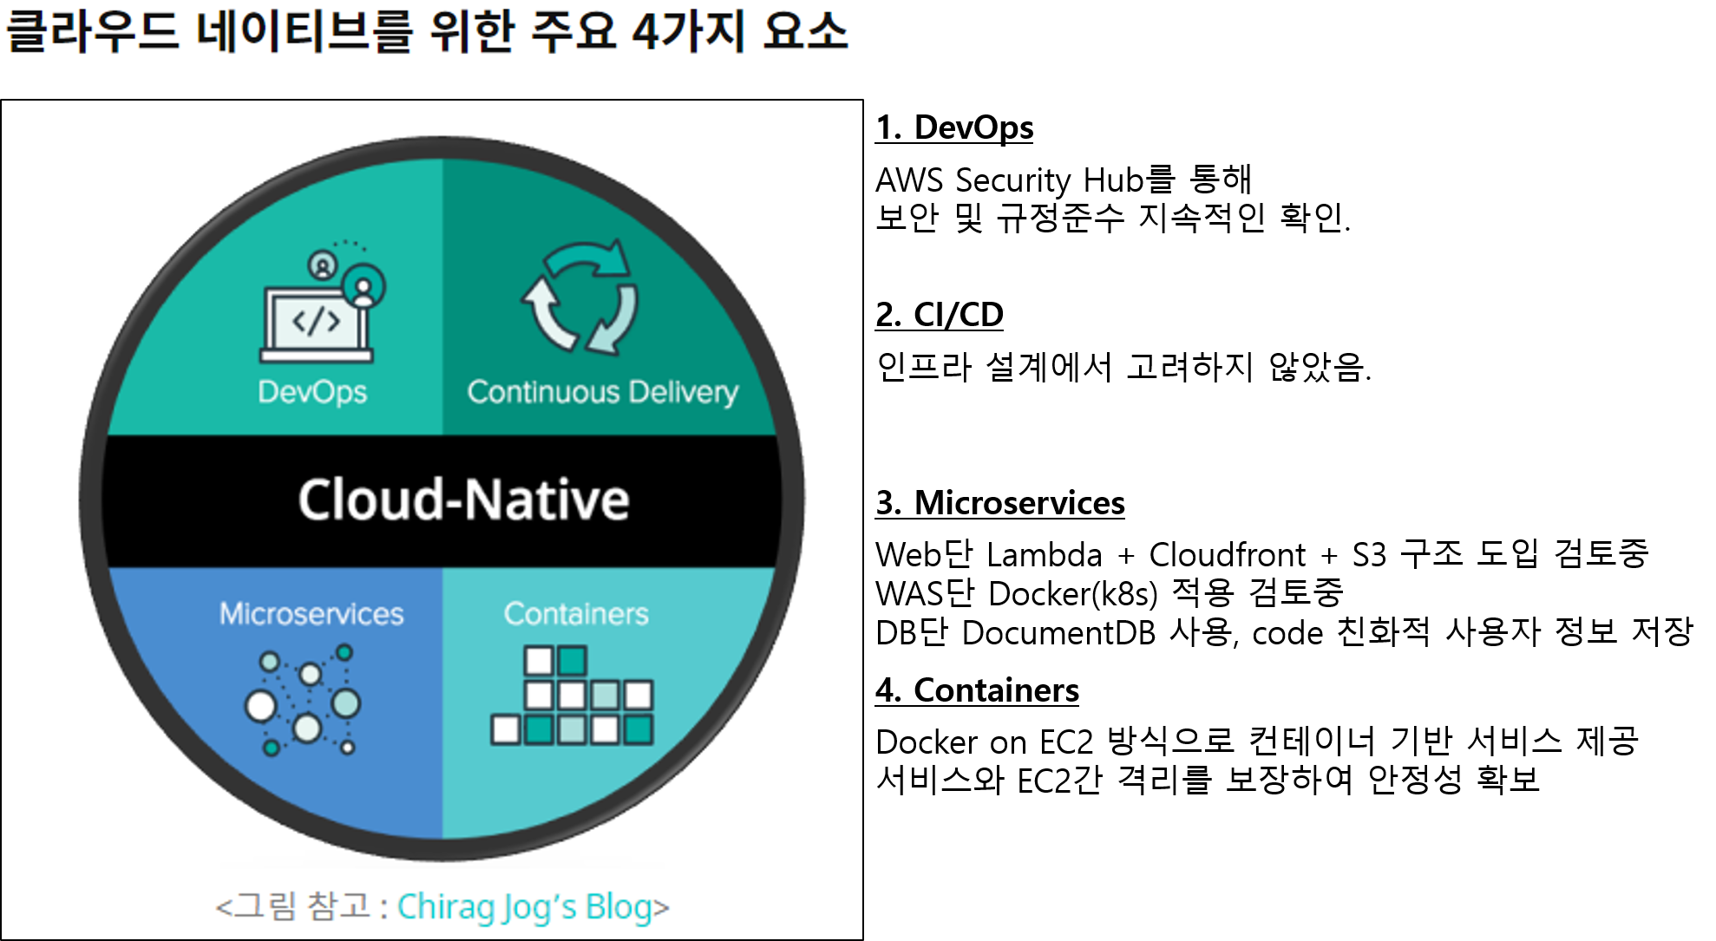
2.1.3 클라우드 네이티브 고려 사항

Slide 12
3.
마이데이터, 데이터 3법 적용

Slide 13
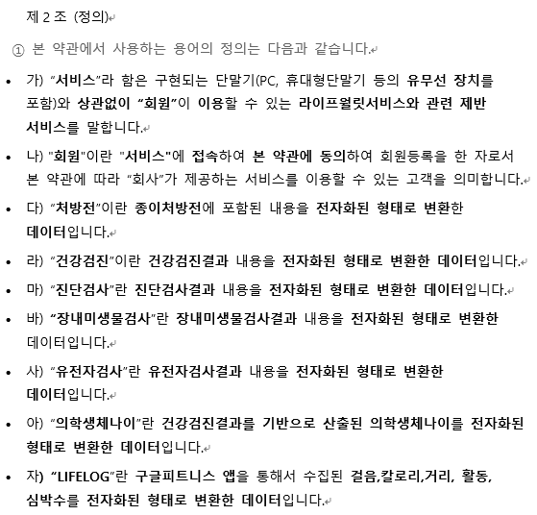
3.1 마이데이터

Slide 14
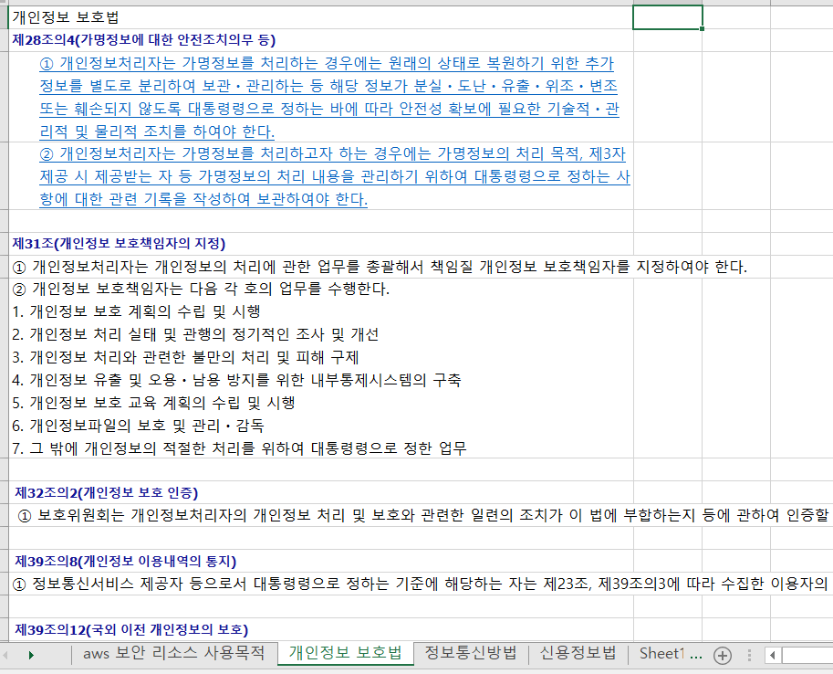
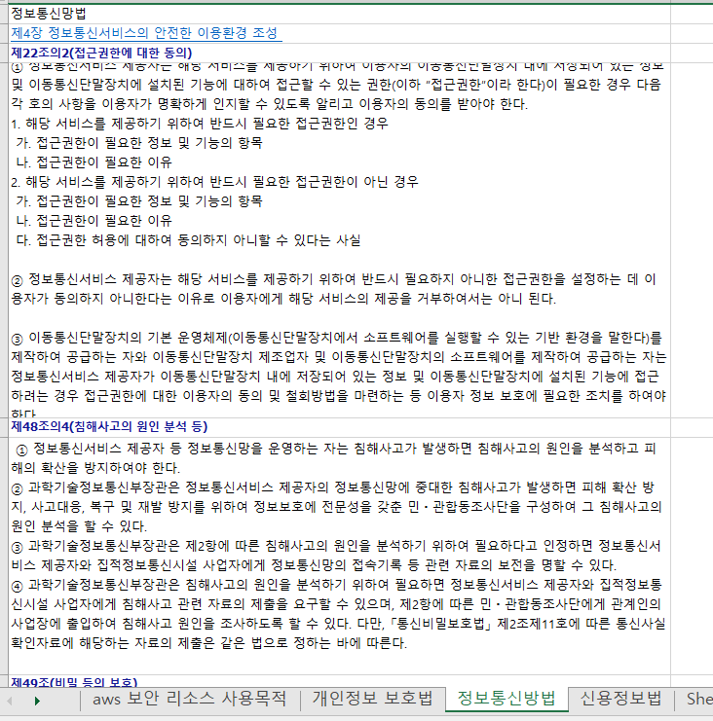
3.2 데이터 3법

Slide 15
3.3 적용 방안 : 인프라 관점

Slide 16
3.3 적용 방안 : 인프라 관점
가명처리된 데이터를 국내 리전에 보관
가명처리되지 않은 정보가 있는지 지속적인 감시

Slide 17
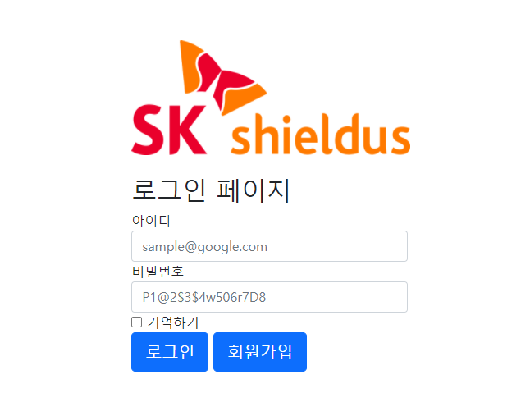
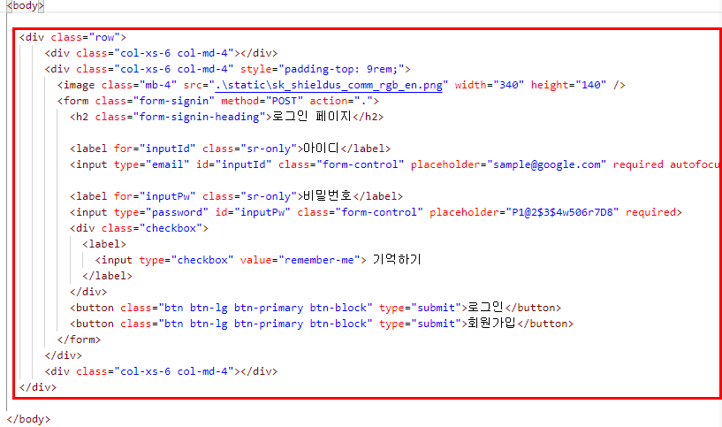
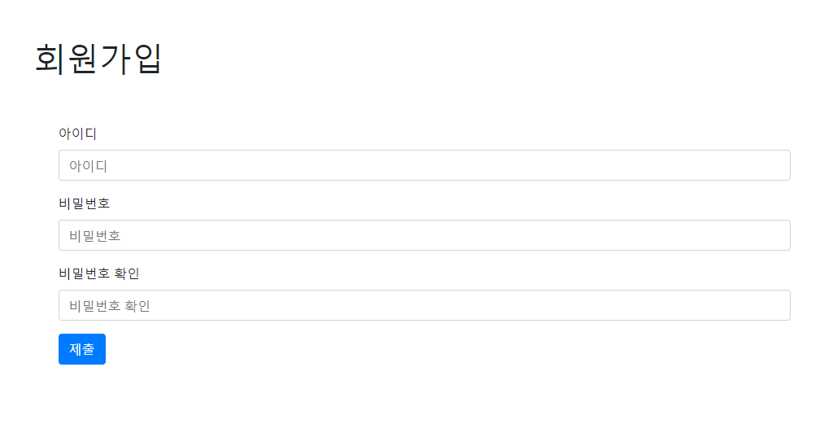
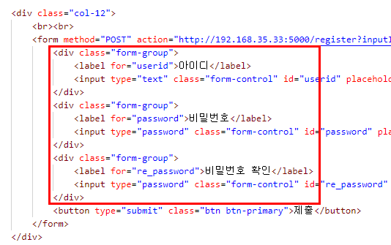
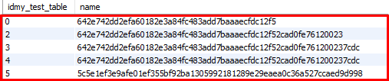
3.3 적용 방안 : 서비스 관점
가명처리 테스트
(SHA-256 Hash Function)

Slide 18
4.
결과 보고서 작성

Slide 19
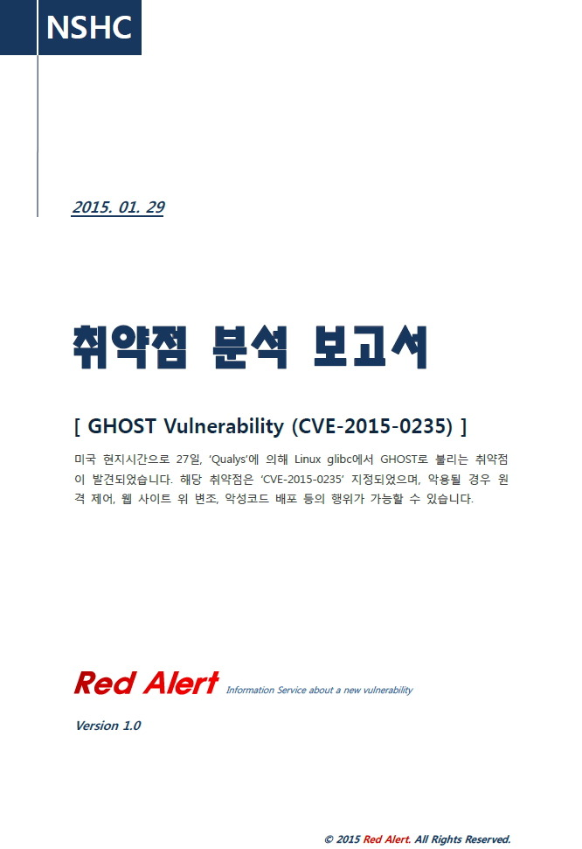
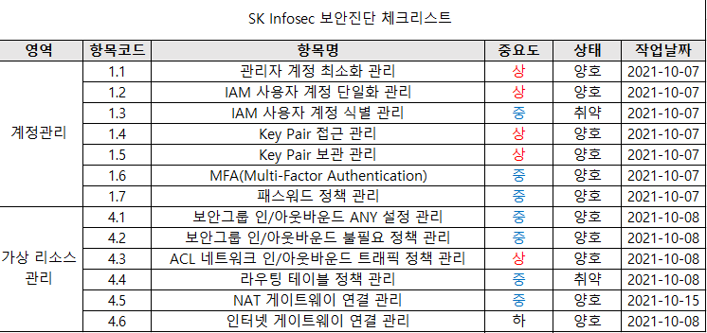
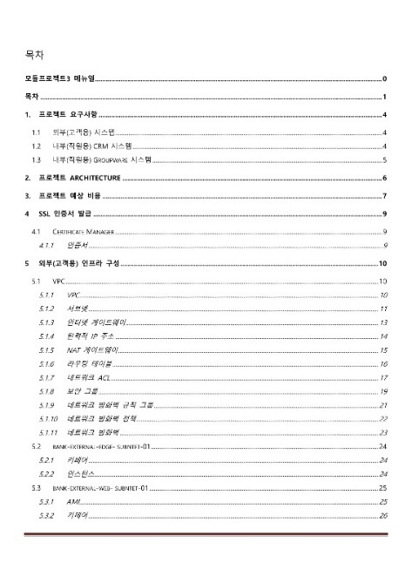
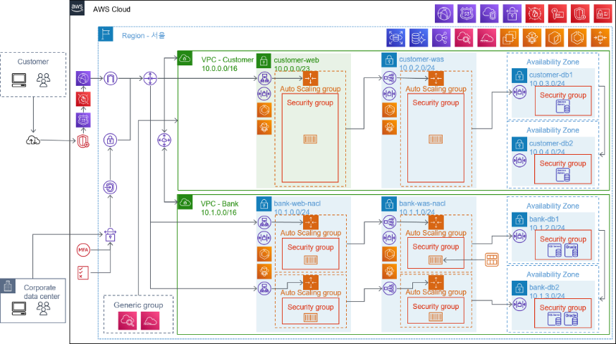
4.1 보고서 내용물
보안 점검 가이드
취약점 분석 보고서
클라우드 아키텍처
클라우드 설계 매뉴얼

Slide 20
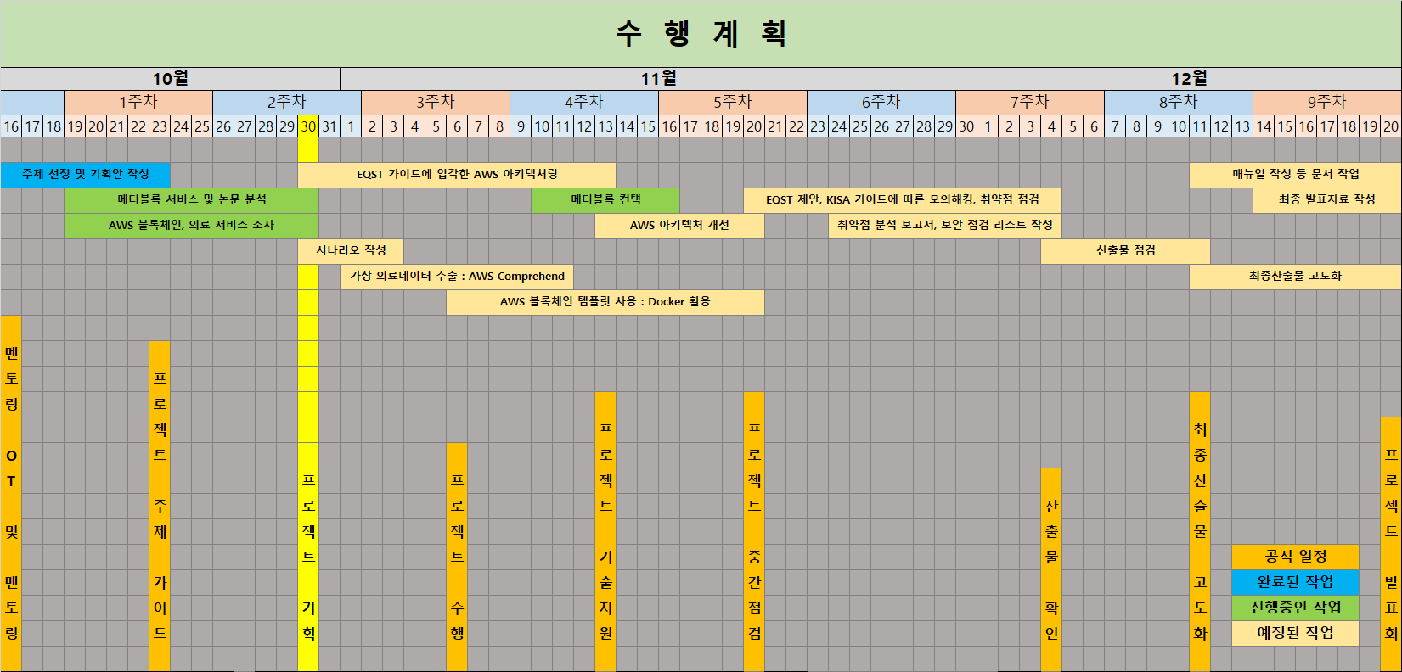
4.2 프로젝트 수행 절차 및 방법
WBS 다시 작성해야 함.

Slide 21

Q&A
Do you have any questions?
https://github.com/WonhaWoo
+82 10 4895 1219

Slide 22


